Slide 1
جوانى كارةكانى ئةم سةردةمانة ئةوة بؤمان روون دةكاتةوة كة تةنها بريقة وبريسكة دانى زيَر وبةردة طران بةهاكان نيية كة بةكارهاتووة وةكو سامانيَكى ماددى بةلَكو وةكو تةكنيكيَ ناياب وريَكخستنى جوانى رةنطةكان بة شيَوةيةكى ثيَشكةوتوو.
لة ثليَتة (الواح) موتوربة (التطعيم) سؤمةرى (ئالاَى ئورى ثاشايى) (راية اور الملكية) كة ضؤن ديمةنى شةرِ (جةنط) وئاشتى ثيشان دةدات لة سةر هةردوو ديوى ثليَتةكة (لةوحةكة).لةم كارة تةكنيكةكة وةكو بيناسازى جدارية مةزن وطةورةكان دةردةكةويَت،ليَرة سةرى سندووقةكة داثؤشؤاوة بة ثارضةى بةردى (لازؤرد) كة رةنطى شينة وشيَوةى مرؤظ وطيانةوةران كة بة وردى دروست كراوة لة ماددةى (عاج) وبة ريَكى لةسةر ثارضة لةوحةكة ضةسثيَنراوة.

Slide 2
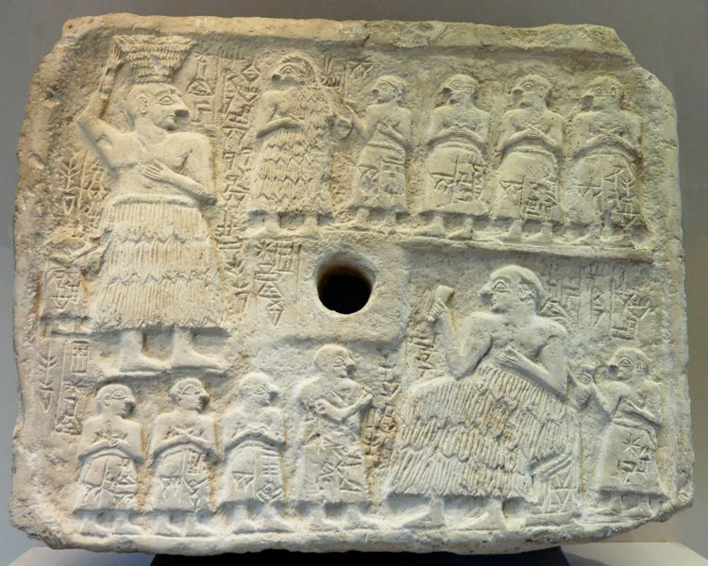
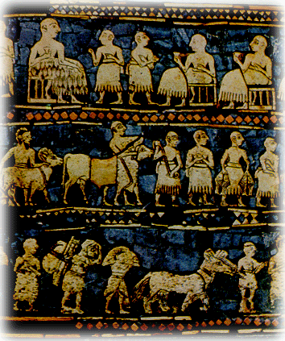

Slide 3
نموونةى ترى ثليَتةكان (لةوحى قورباني دان) (الواح نذرية) لةسةر ثارضة تاويَريَكى (بةرد) تةخت دروست كراوة كة بة شيَوةيةكى ئةندازةيي جياواز ديمةنى جؤراوجؤرى تيَدا بؤ تؤمار كردنى بةسةرهاتن و رووداوة طرنطةكان لةسةر روبةريَكى بينيني بضووك(مساحة صورية صغيرة) وئةم جؤرة لةوحانة لةسةر ديوارى ثةرةستطا و كؤشكةكان دادةنرا وكونيَكى لىَ دةكرا بؤ هةلَواسين ودةبوو بة تؤمارطةى طرنط.
ميلى بةرديني (مسلة حجرية) كاريَكى هونةرى ترى ئةم سةردةمة بوو كة شيَوازى تةكنيكى هونةرمةندى دؤلَى رافيدةينى ثيشان دةدات بؤ نموونة ميلى دالَةكان (مسلة النسور) كة لةسةر ثارضة تاويَريَكى طةورة دروست كرابوو ،قةبارة طةورةى كارةكة بةرزييةكةى 188سم

Slide 4
وجؤرى خامةى بةكارهاتووكة لة (بةردى لمينة) حجر رملي وسةرى ميلةكة بازنةيية تواناى ثةيكةر سازةكة بؤ بينةر دةردةخات . لةم كارة ثةيكةر ساز توانى رووداوةكان بة شيَوةيةكى سةرنج راكيَش تؤمار بكات كة جةنطة نيَوان دوو دةولَةت وديارىكردنى سةركةوتنى سوثاكةيان ودةرخستنى دةولَةتى دؤرِاو كة ضؤن لةلايةن دالَةكان ثارضة ثارضة دةكريَن.

Slide 5
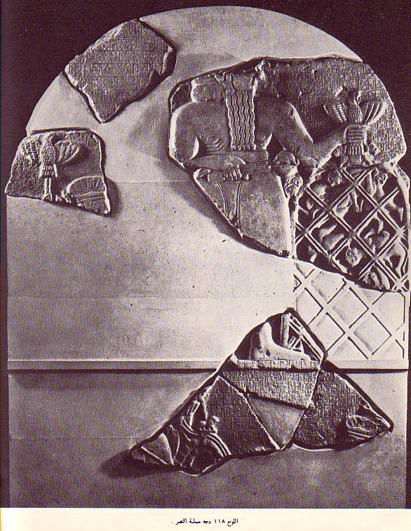
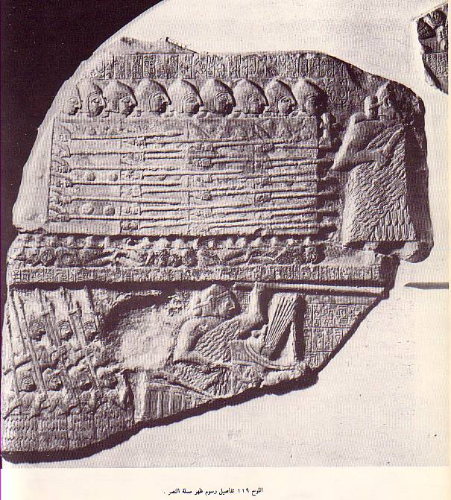
مسلة النسور

Slide 6
لةسةردةمى ئةكةدييةكان كة كاريطةرى سؤمةرييةكان لة سةريان زؤر بوو بةلاَم توانيان توخمى نؤىَ شارستانى بؤ هونةرى ثةيكةرسازى زياد بكةن ونموونةى كارى ئةم سةردةمة ثةيكةرى سةرجؤن ئةكةدى لةمؤزةخانةى عيراقيدا هةية
ئةم ثةيكةرة بة قةبارةى سروشتى دروست كراوة بة ووردييةكى تةواو صب (دارشت كراوة) وبة جوانى ثرض وريشى ريَك خراوة

Slide 7
